Slide 1
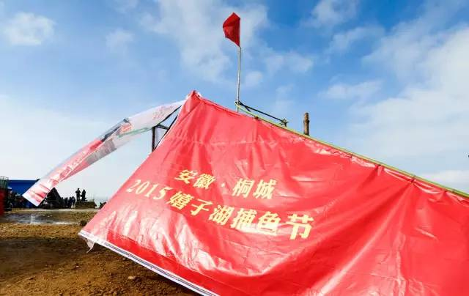
嬉子湖捕鱼节

Slide 2
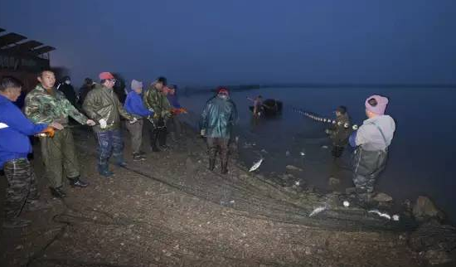
冒着湖面吹来的冷风，捕鱼人已经开始拉网准备下湖。

Slide 3
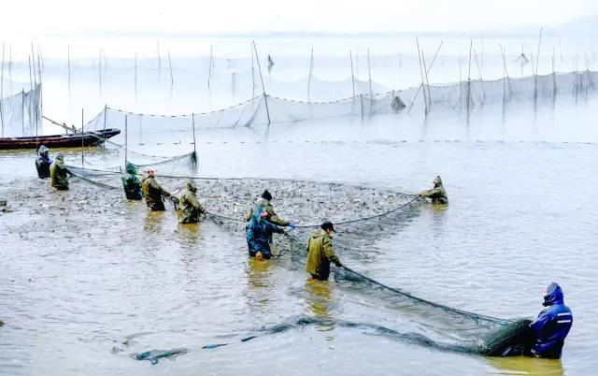
天空刚刚露白，渔网中满载着各类鱼儿慢慢靠岸。

Slide 4
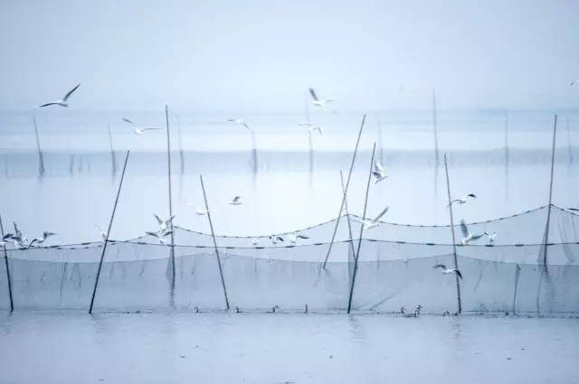
湖面，满是等待捕食的红嘴鸥。

Slide 5
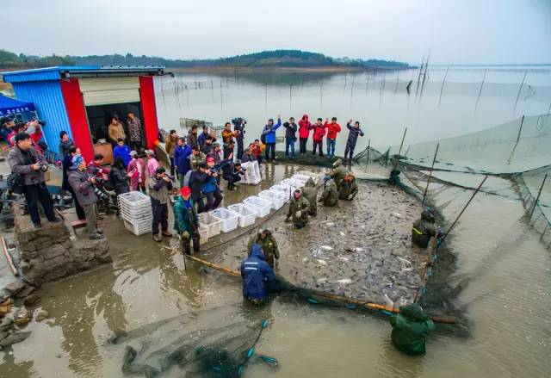
小小的码头，挤满了等待已久摄影师和买鱼客。

Slide 6
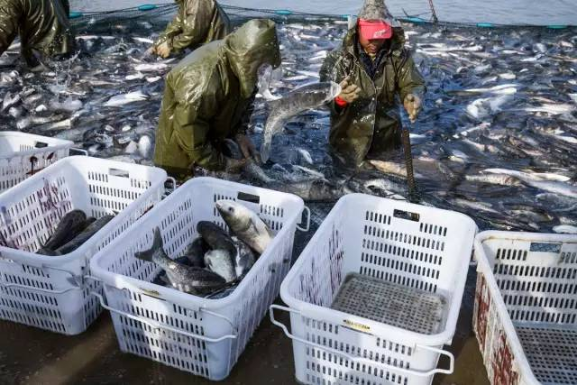
经过师傅们的分拣，鱼儿被分类装框。

Slide 7
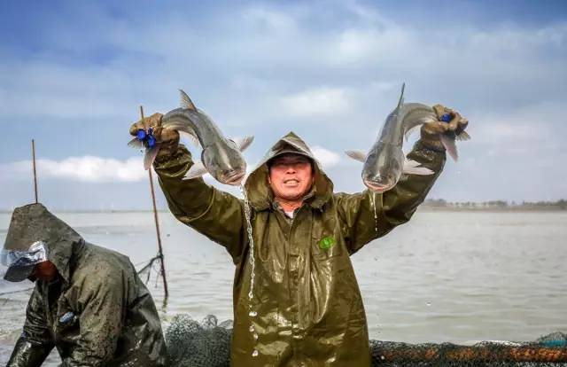
偶尔，师傅们也会扬起手中的鱼儿，给鱼儿一个特写。

Slide 8
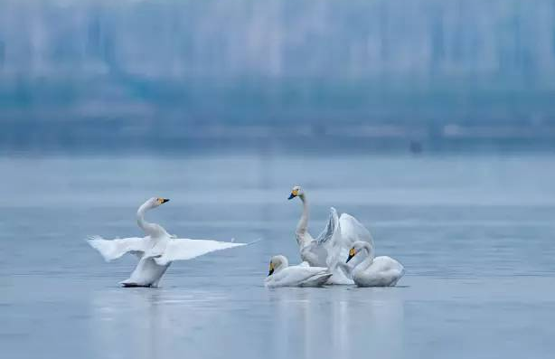
姿态优雅的白天鹅。

Slide 9
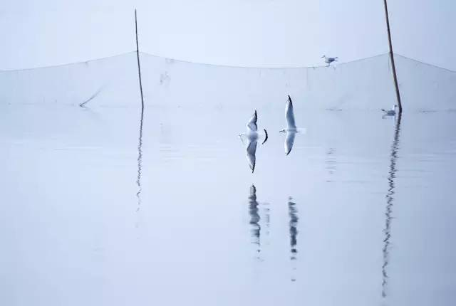
你追我赶的红嘴鸥。

